Slide 1
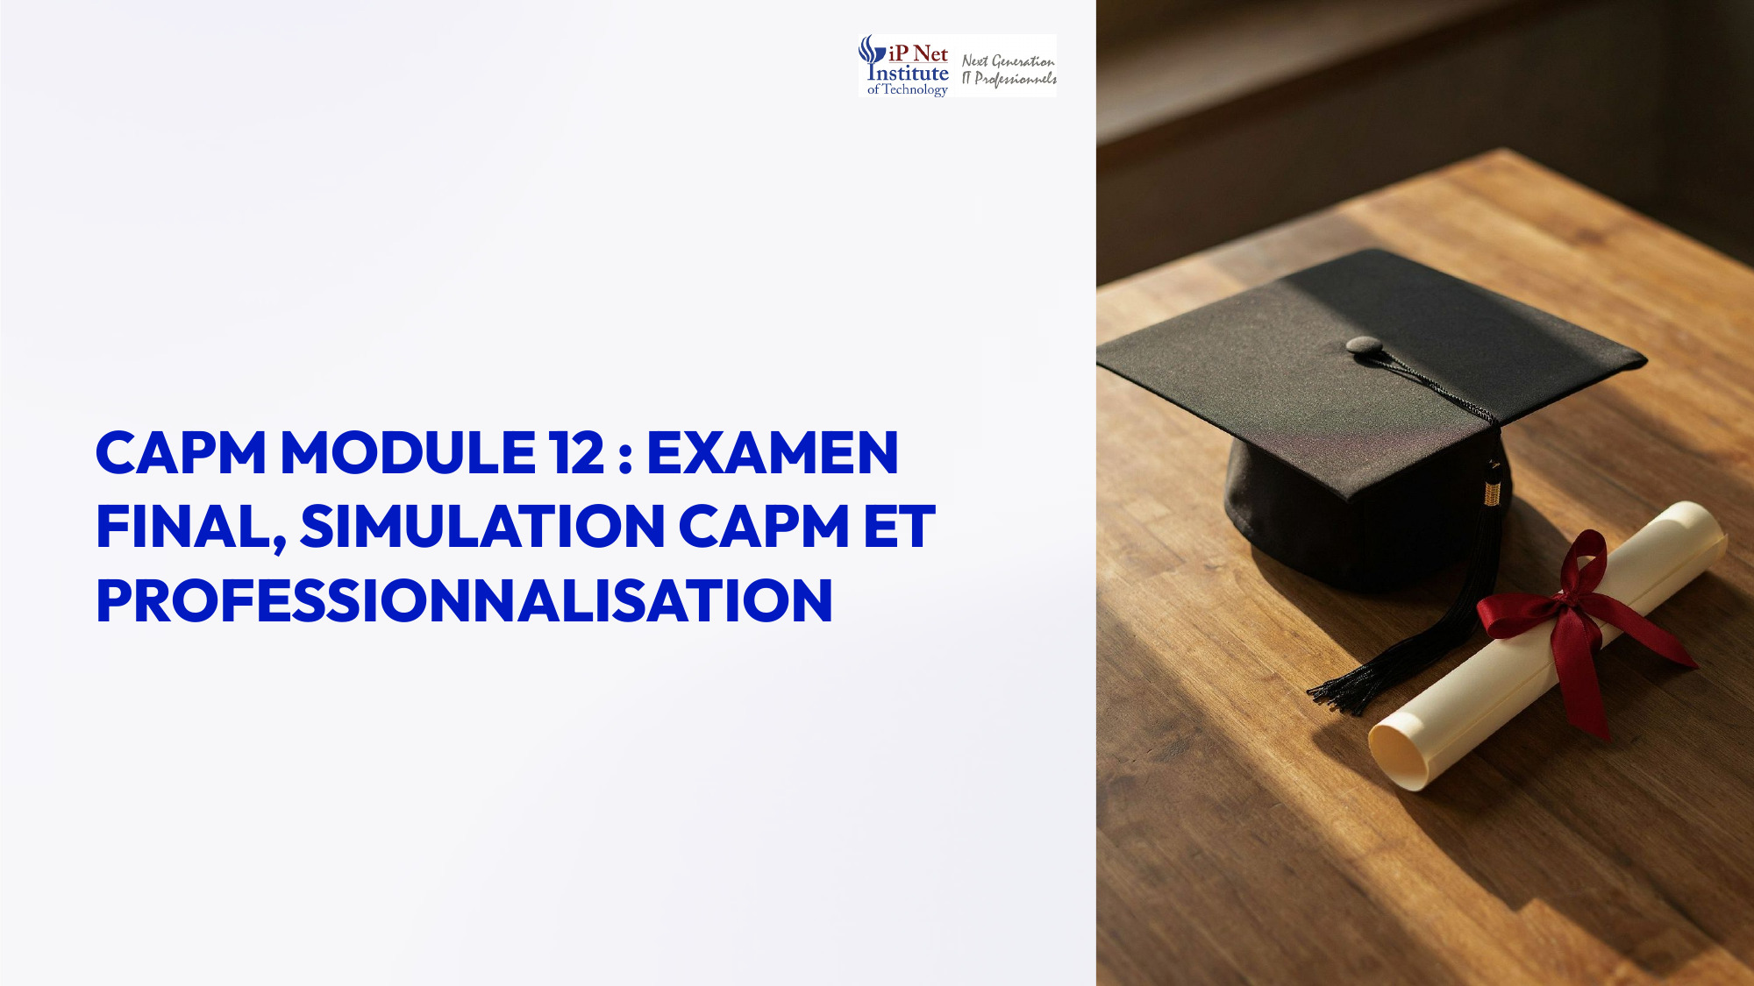
Notes:
Bonjour à toutes et à tous, et bienvenue dans le module douze, le dernier module de notre préparation au CAPM. Il est consacré à l'examen final, à la simulation complète de l'examen CAPM, et à votre professionnalisation. Nous arrivons au bout du parcours. Dans ce module, vous passerez une simulation intégrée, vous ferez le bilan de vos compétences, et vous découvrirez les étapes concrètes pour vous inscrire à la certification, la maintenir, et construire ensuite votre carrière en management de projet.

Slide 2
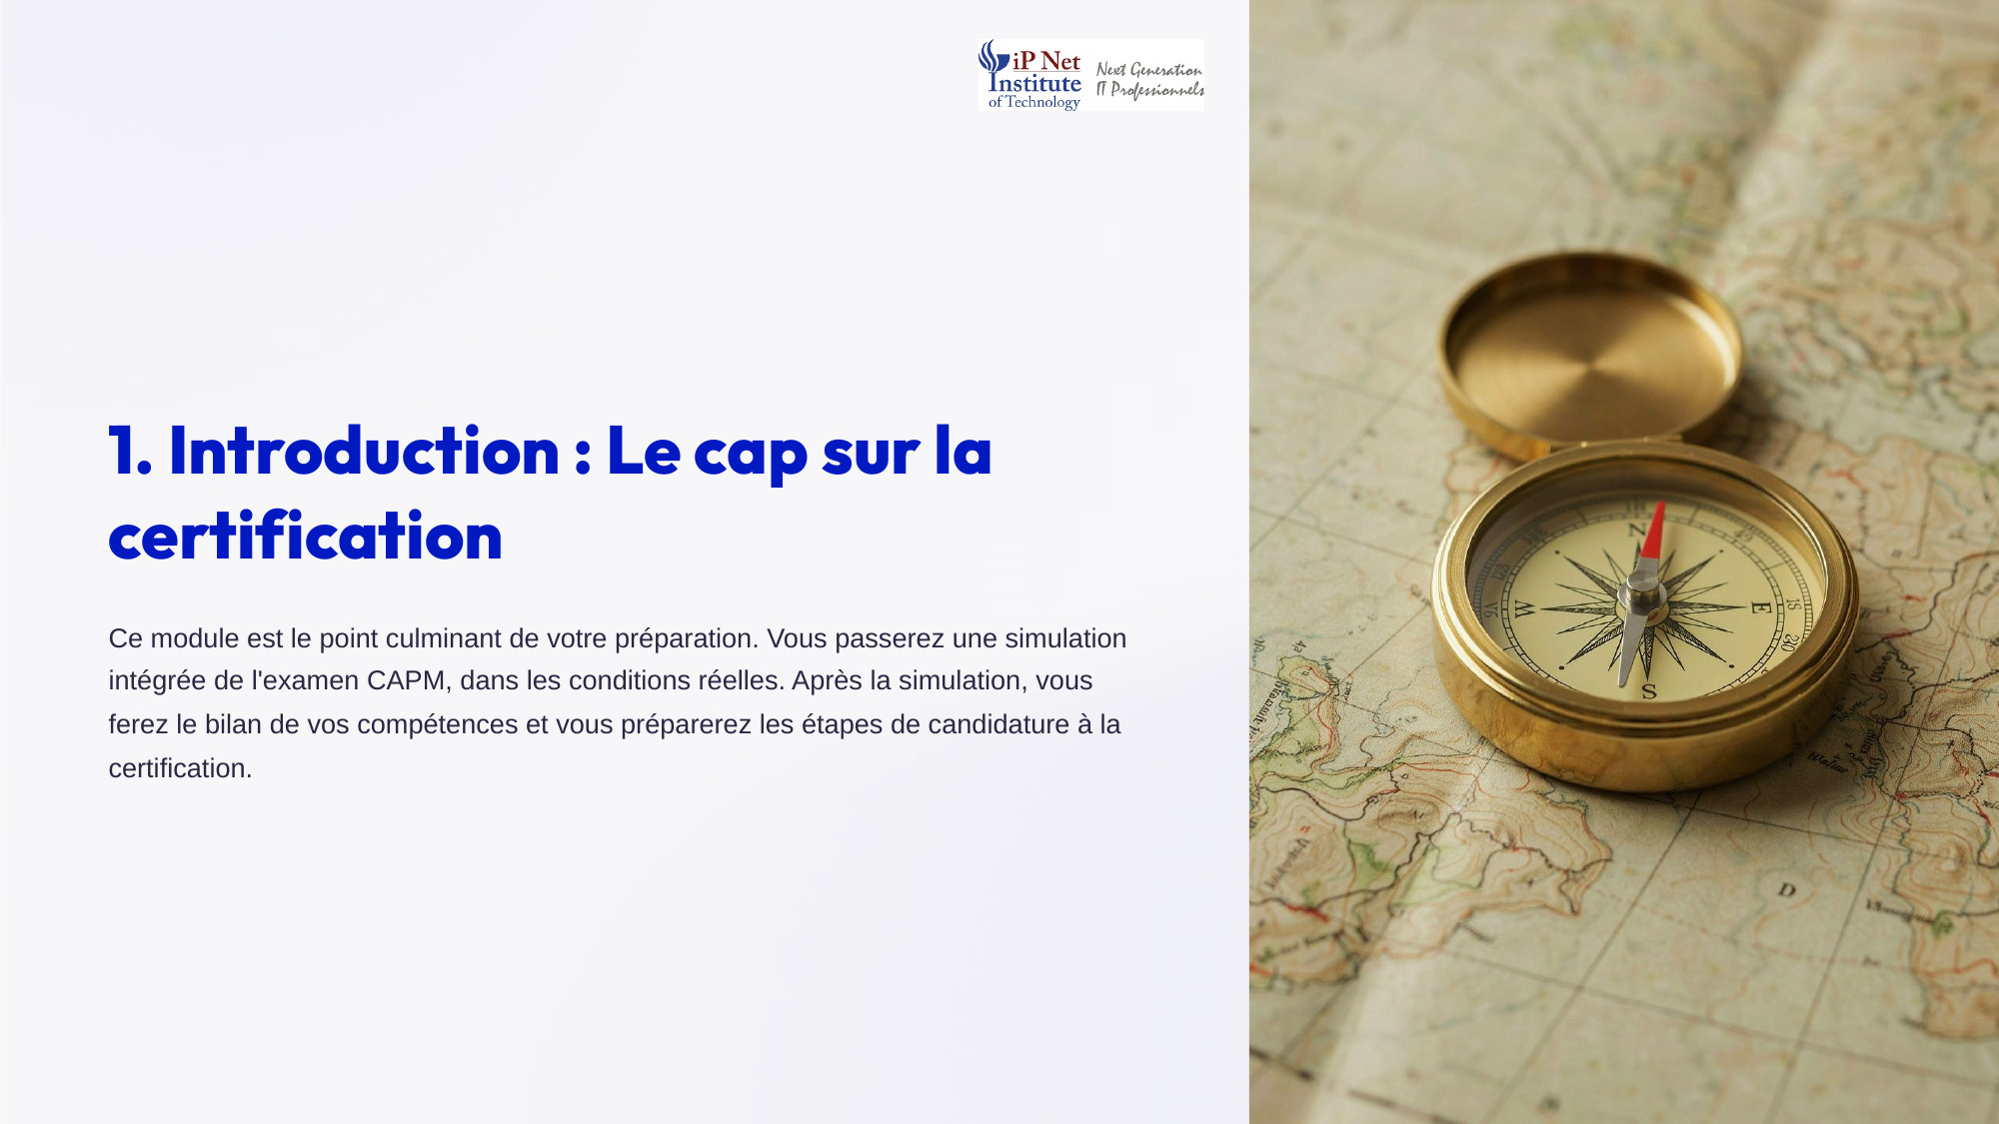
Notes:
Ce module est le point culminant de votre préparation. Vous allez passer une simulation intégrée de l'examen CAPM, dans les conditions réelles, avec la même durée, le même nombre de questions et le même format. Après la simulation, vous ferez le bilan de vos compétences, domaine par domaine, pour identifier les derniers points à consolider. Enfin, vous préparerez les étapes de votre candidature à la certification. L'objectif est que vous quittiez ce cours prêts à vous inscrire, et à réussir l'examen.

Slide 3
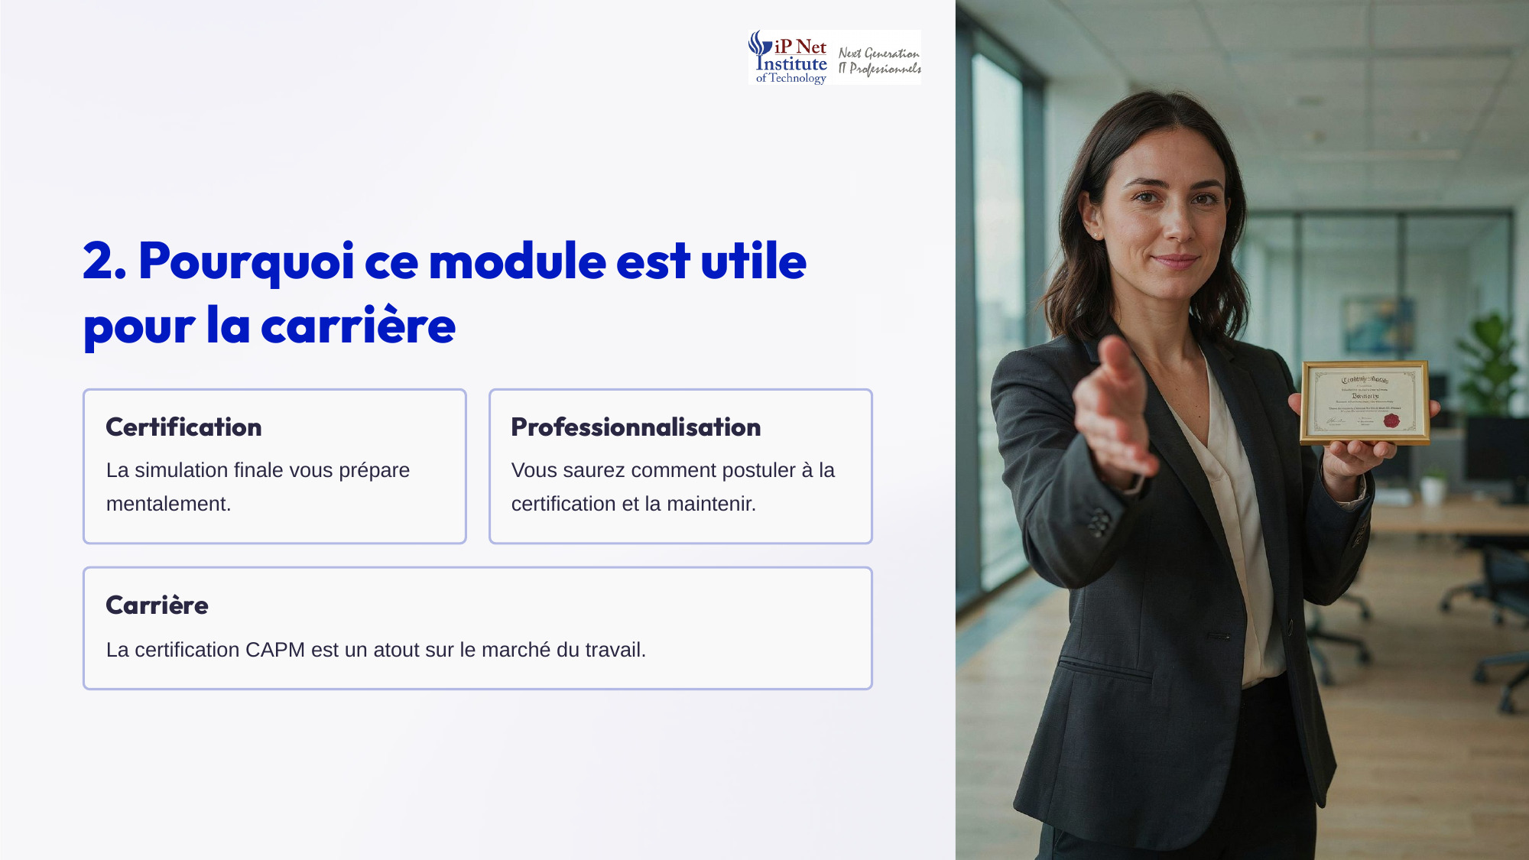
Notes:
Pourquoi ce module est-il utile pour votre carrière ? Pour la certification, d'abord, car la simulation finale vous prépare mentalement à l'épreuve. Pour votre professionnalisation, ensuite, car vous saurez comment postuler à la certification, puis comment la maintenir dans le temps. Et pour votre carrière, enfin, car la certification CAPM est un véritable atout sur le marché du travail. Elle montre à un employeur que vous maîtrisez le vocabulaire, les méthodes et les standards du management de projet, reconnus à l'international.

Slide 4
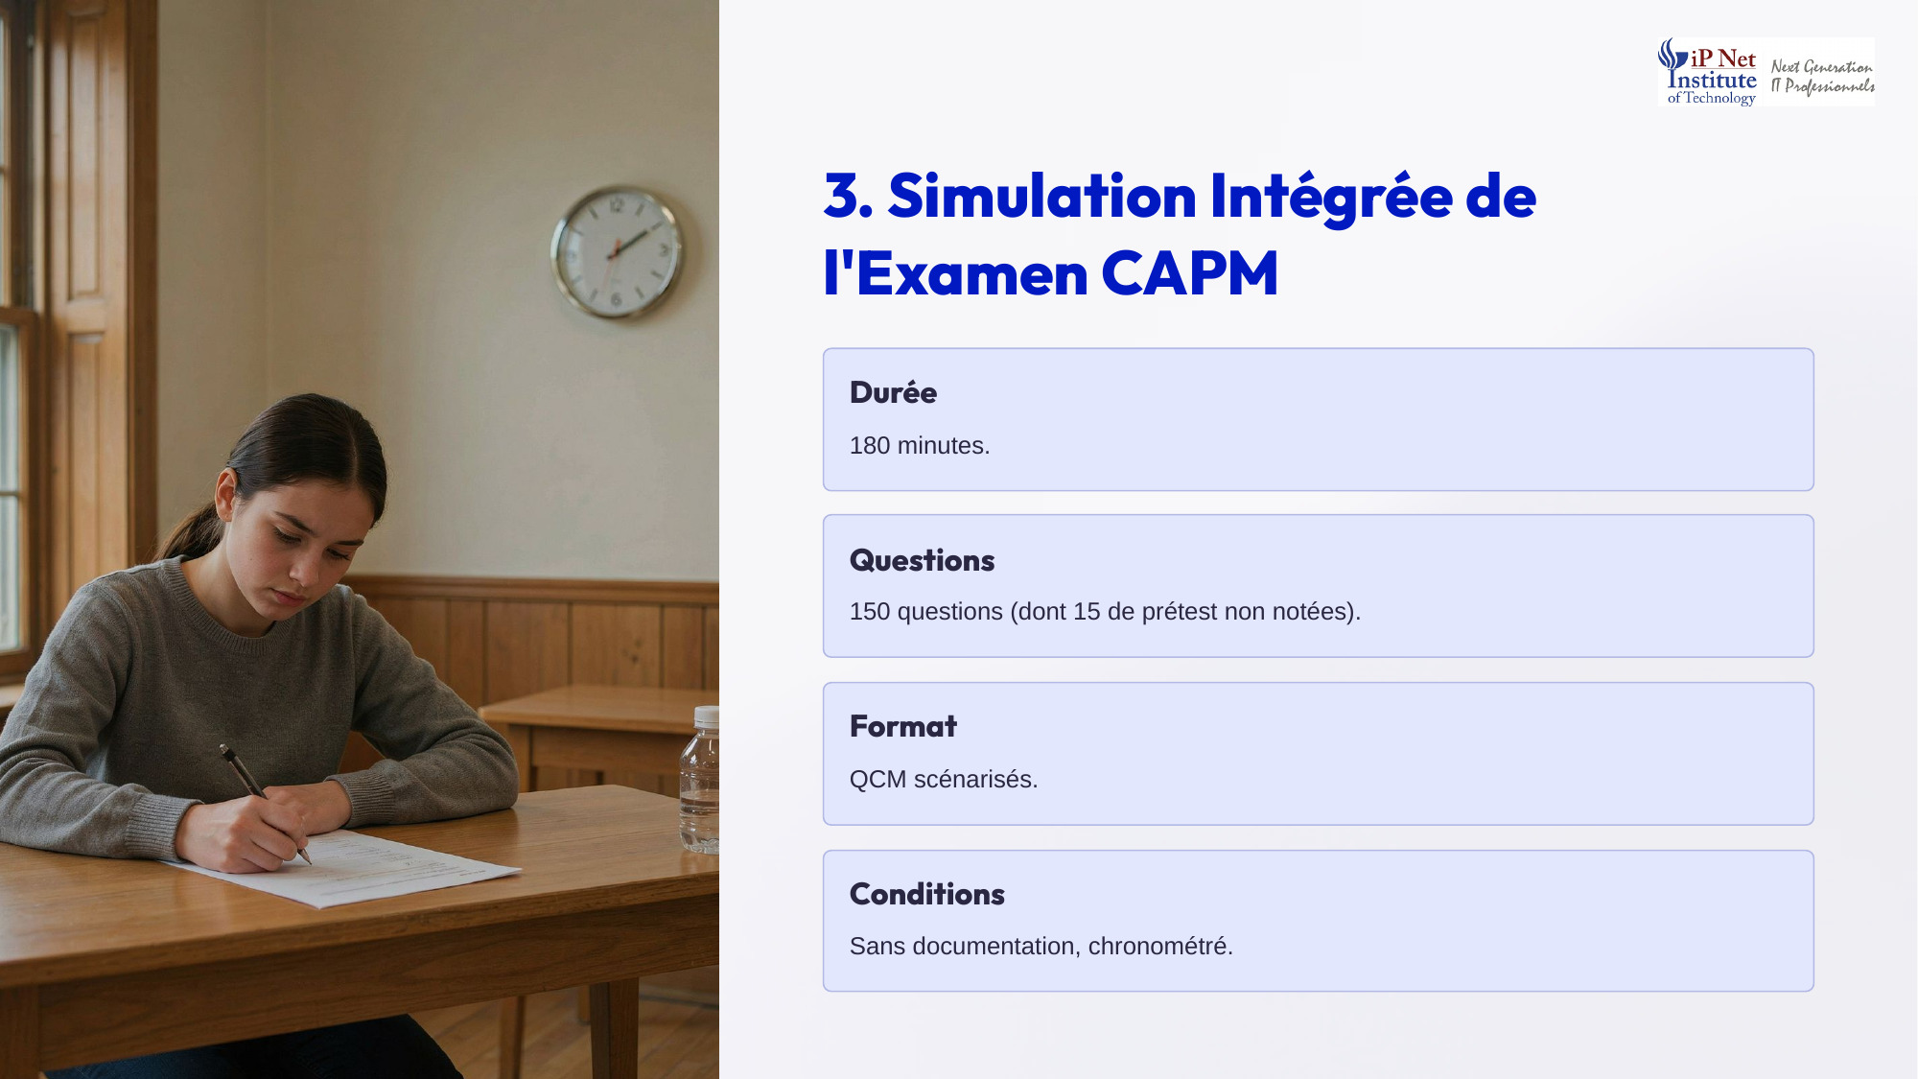
Notes:
Voici les caractéristiques de la simulation, identiques à celles du véritable examen. La durée est de cent quatre-vingts minutes. L'examen comporte cent cinquante questions, dont quinze questions de prétest, qui ne sont pas notées. Vous ne saurez pas lesquelles, il faut donc traiter chaque question avec le même sérieux. Le format est celui de questions à choix multiples, le plus souvent sous forme de scénarios. Et les conditions sont strictes, sans aucune documentation, et avec un chronomètre. Préparez-vous en conséquence.

Slide 5
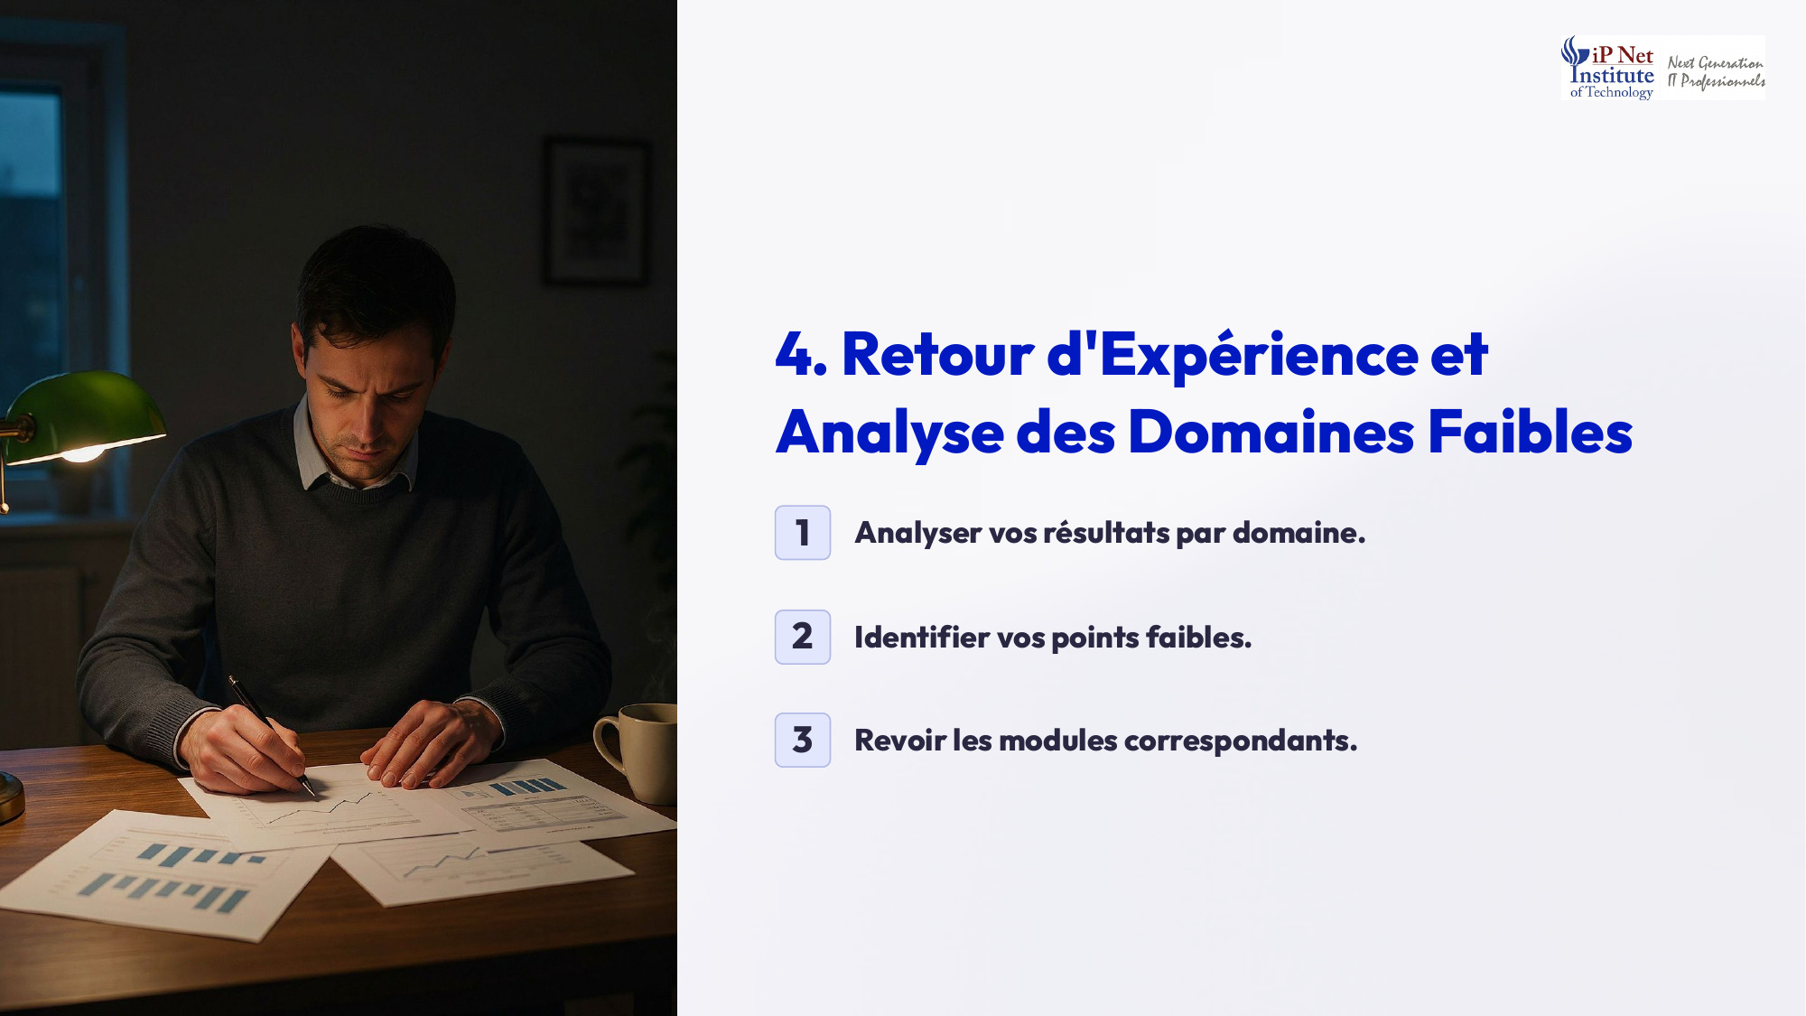
Notes:
Après la simulation, vient le retour d'expérience, en trois étapes. Première étape, analyser vos résultats par domaine, fondamentaux, prédictif, agilité et business analysis. Deuxième étape, identifier vos points faibles, c'est-à-dire les domaines ou les notions où vous perdez le plus de points. Troisième étape, revoir les modules correspondants, avec leurs résumés, leurs pièges et leurs quiz. Cette dernière analyse est précieuse, car elle vous indique exactement où concentrer vos efforts dans les semaines qui précèdent le vrai examen. Ne la bâclez pas.

Slide 6
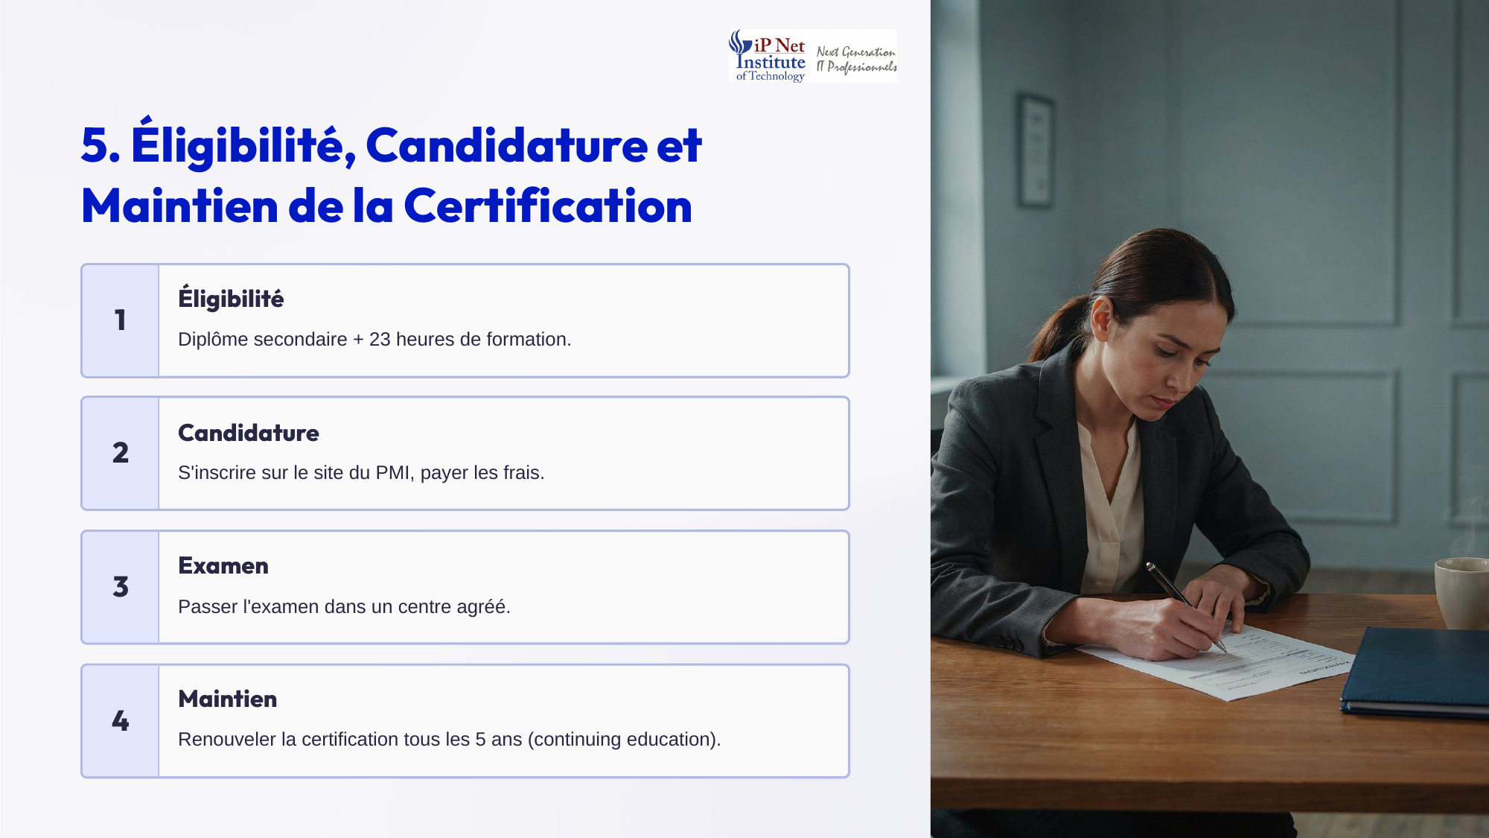
Notes:
Voyons les étapes vers la certification. Première étape, l'éligibilité. Il faut un diplôme de l'enseignement secondaire, et vingt-trois heures de formation en management de projet, que ce cours vous permet de justifier. Deuxième étape, la candidature. On s'inscrit sur le site du PMI, et l'on paie les frais d'examen. Troisième étape, l'examen, que l'on passe dans un centre agréé, ou en ligne sous surveillance. Et quatrième étape, le maintien. Le support indique un renouvellement tous les cinq ans, mais vérifiez la règle actuelle sur le site du PMI, qui prévoit désormais un cycle de trois ans.

Slide 7
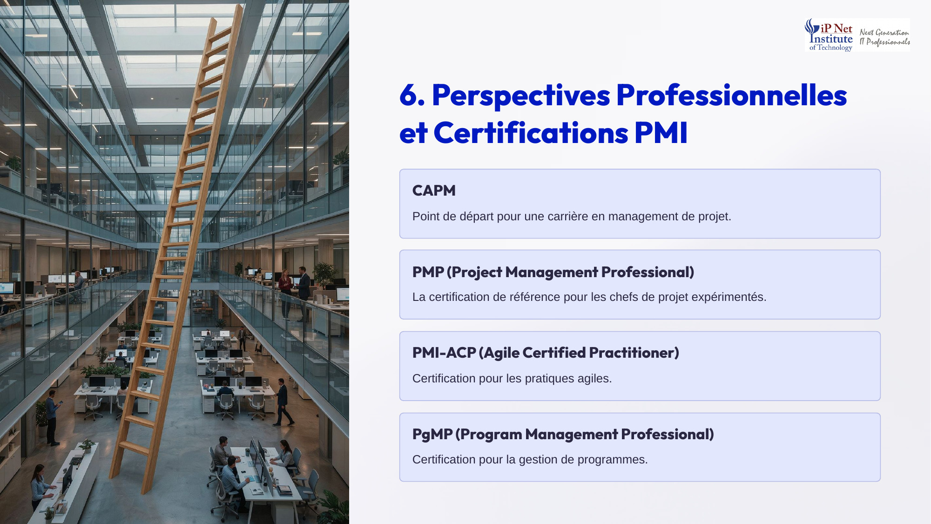
Notes:
Le CAPM n'est qu'un point de départ. Il ouvre la voie à d'autres certifications du PMI. Le PMP, Project Management Professional, est la certification de référence pour les chefs de projet expérimentés. Le PMI-ACP, Agile Certified Practitioner, certifie la maîtrise des pratiques agiles. Et le PgMP, Program Management Professional, s'adresse à ceux qui gèrent des programmes, c'est-à-dire des ensembles de projets coordonnés. Chaque certification correspond à une étape de carrière, et exige un certain niveau d'expérience professionnelle. Choisissez selon votre projet professionnel.

Slide 8

Notes:
Voici l'application finale de ce cours. Réalisez la simulation intégrée, de cent cinquante questions en cent quatre-vingts minutes. Placez-vous dans les conditions exactes de l'examen, dans une pièce calme, sans documentation, sans téléphone, et avec un chronomètre. Appliquez toutes les techniques vues au module onze, la lecture attentive, l'identification du domaine, l'élimination des distracteurs, et le marquage des questions difficiles. Puis analysez vos résultats. C'est la meilleure répétition générale possible avant le jour J. Traitez-la comme le vrai examen. Bonne chance.

Slide 9
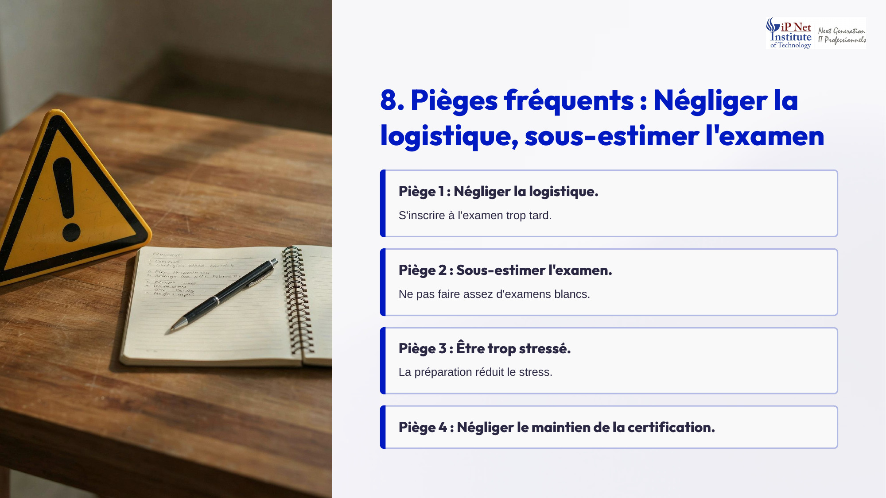
Notes:
Voici quatre pièges fréquents. Premier piège, négliger la logistique, par exemple en s'inscrivant trop tard, alors que les places sont limitées. Réservez votre date à l'avance. Deuxième piège, sous-estimer l'examen, en ne faisant pas assez d'examens blancs. Les questions de scénario demandent de l'entraînement. Troisième piège, être trop stressé. Là encore, la préparation est le meilleur remède. Et quatrième piège, négliger le maintien de la certification, qui exige de continuer à se former pour la conserver. Anticipez chacun de ces points.

Slide 10
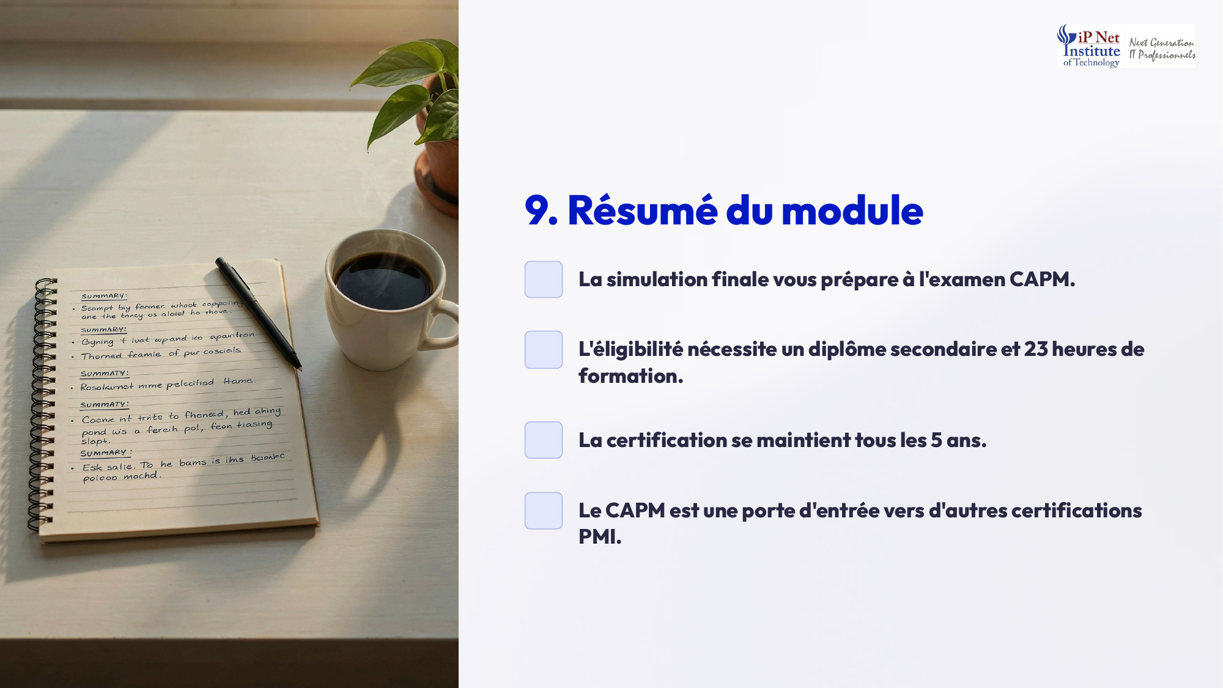
Notes:
Voici le résumé de ce module. La simulation finale vous prépare concrètement à l'examen CAPM. L'éligibilité nécessite un diplôme secondaire, et vingt-trois heures de formation. La certification doit être maintenue dans le temps, par la formation continue, selon le cycle en vigueur au PMI. Et le CAPM est une porte d'entrée vers d'autres certifications du PMI, comme le PMP, le PMI-ACP ou le PgMP. Retenez que la certification n'est pas une fin en soi, c'est le début d'un parcours professionnel.

Slide 11
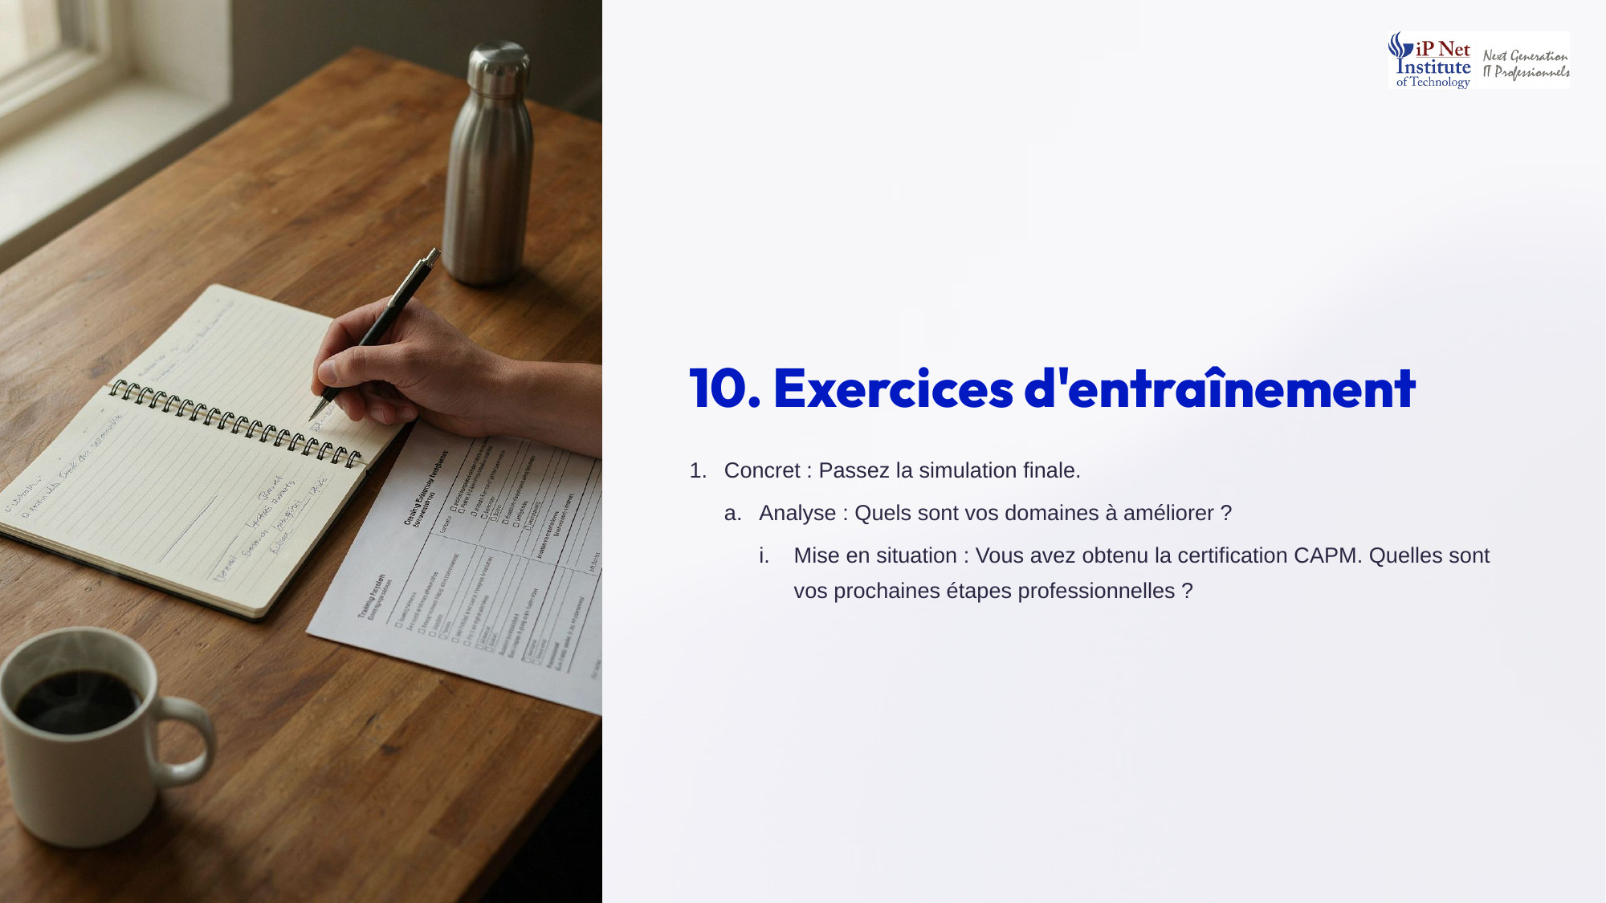
Notes:
Voici trois exercices, avec des pistes. Premier exercice, passez la simulation finale complète, dans les conditions réelles. Deuxième exercice, analysez vos résultats, et listez les domaines à améliorer, en commençant par ceux qui pèsent le plus, les fondamentaux et la business analysis. Troisième exercice, une fois le CAPM obtenu, vos prochaines étapes peuvent être de postuler comme assistant chef de projet ou PMO junior, d'accumuler de l'expérience, puis de viser le PMP ou le PMI-ACP selon votre orientation. Le parcours ne fait que commencer.

Slide 12
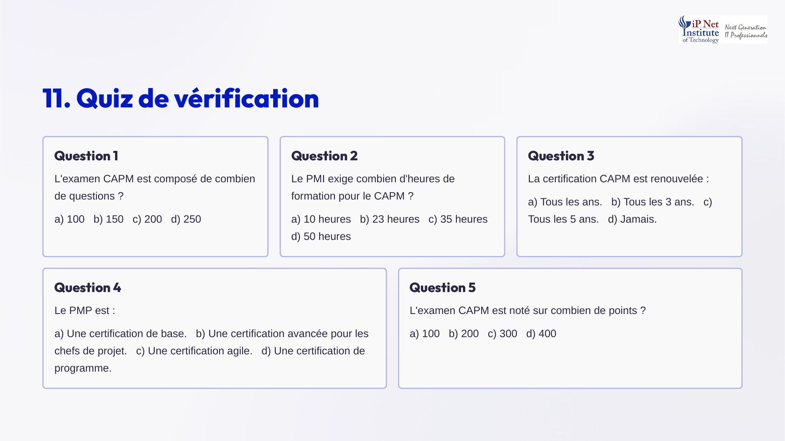
Notes:
Terminons par le quiz final. Question un, l'examen compte cent cinquante questions, réponse b. Question deux, le PMI exige vingt-trois heures de formation, réponse b. Question trois, le support attend tous les cinq ans, réponse c, mais la règle actuelle du PMI est de trois ans, réponse b, vérifiez-la. Question quatre, le PMP est une certification avancée pour chefs de projet, réponse b. Question cinq, le PMI ne publie pas de note chiffrée, le résultat est simplement réussi ou échoué. Merci et bonne réussite pour votre certification.

